Slide 1
Letno strokovno srečanje
imenovanih oseb
Kongresni center Camino, Žalec
Naslovnica s sliko
6. november 2024
podnaslov
datum

Slide 2
Dušanka Škrbić
Internetna prodaja merilnih instrumentov

Slide 3
Internetna prodaja merilnih instrumentov
Dušanka Škrbić
Žalec, 6. november 2024

Slide 4
Vsebina:
Priprava vodnika za spletne prodajalce neavtomatskih tehtnic/merilnih instrumentov
Namen vodnika
Področje uporabe neavtomatskih tehtnic
Prepoznavanje reguliranega in nereguliranega področja merilnih instrumentov po oznakah
Odgovornosti spletnih prodajalcev in spletnih platform
Zavajajoče oglaševanje
Zagotavljanja jasnih informacij o dovoljeni uporabi tehtnic

Slide 5
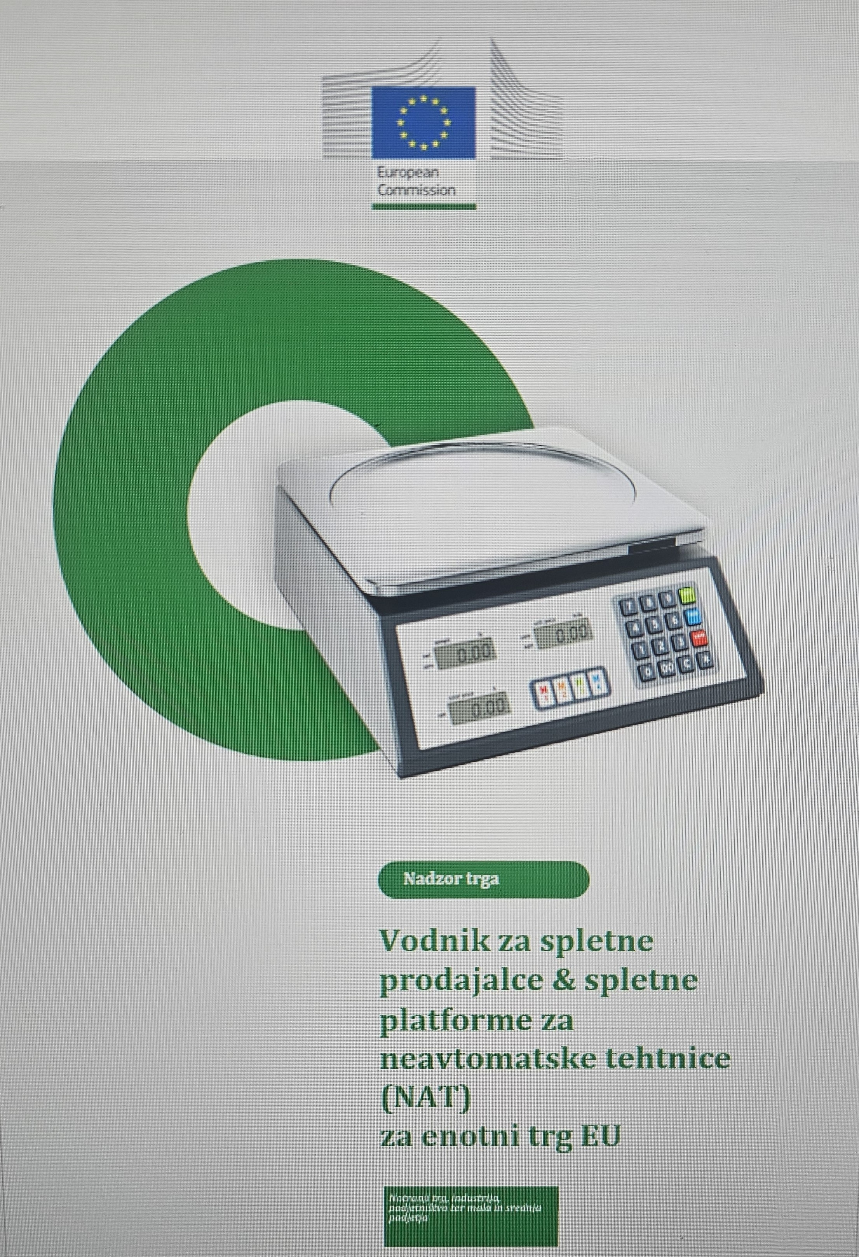
Priprava vodnika za spletne prodajalce neavtomatskih tehtnic (NAT)/merilnih instrumentov
Skupni projekt nadzora v okviru JACOP 2024, pobude Evropske komisije in agencije EISMEA, ki se osredotoča na skladnost izdelkov v državah EU in Efte
Avtorji vodila - Predstavniki meroslovnega nadzora:
Danska -Danish Safety Technology Authority
Finska - Finnish Safety and Chemicals Agency
Romunija - Romanian Bureau of Legal Metrology
Irska - National Standards Authority of Ireland
Slovenija - Urad RS za meroslovje
Španija - Autonomous Region of Madrid (DG for Economic and Industrial Promotion)
Zunanji sodelujoči:
CECIP (Evropsko združenje tehtalne industrije)
* JACOP: Joint Actions on Compliance of Products in the EU and EFTA countries
* EISMEA: European Innovation Council and Small and Medium-sized Enterprises Executive Agency

Slide 6
Namen vodnika
Namen tega vodila je zagotoviti podrobne informacije spletnim prodajalcem in spletnim platformam neavtomatskih tehtnic za enotni trg EU
Spletne trgovce in spletne platforme (ali trg) bo obvestil o:
svojih pravnih obveznostih;
informacijah, ki jih morajo potrošnikom zagotoviti o neavtomatskih tehtnicah (merilnih instrumentih), da ti lahko kupijo „pravi“ instrument za predvideni namen

Slide 7
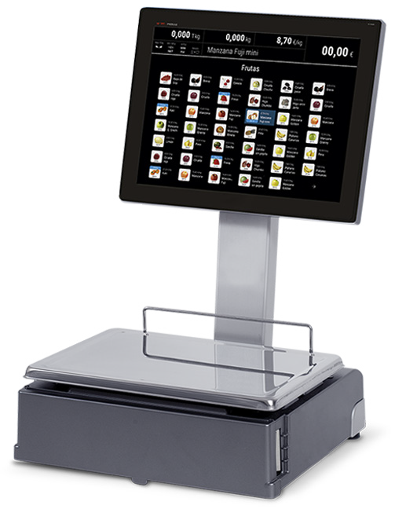
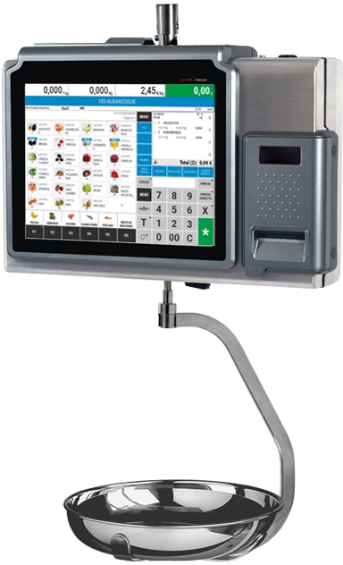
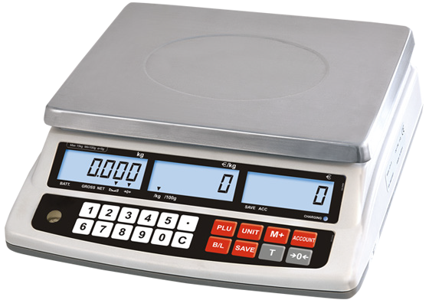
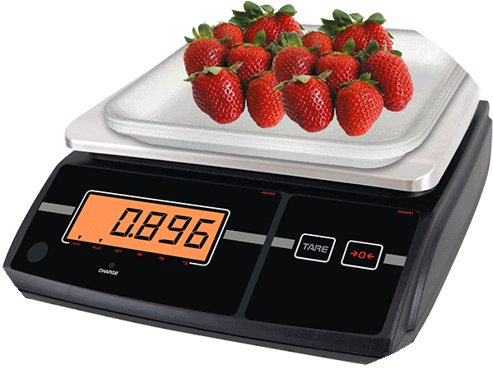
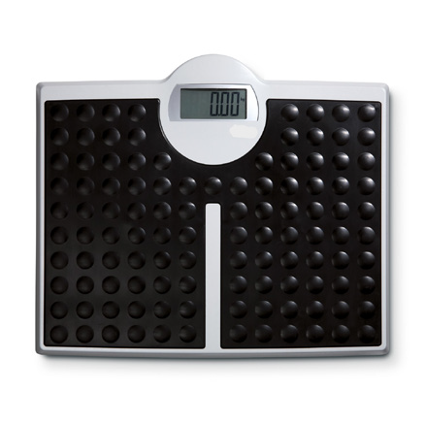
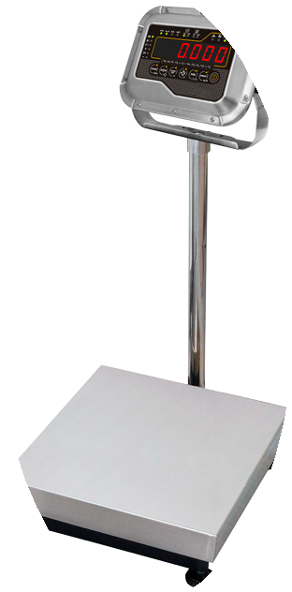
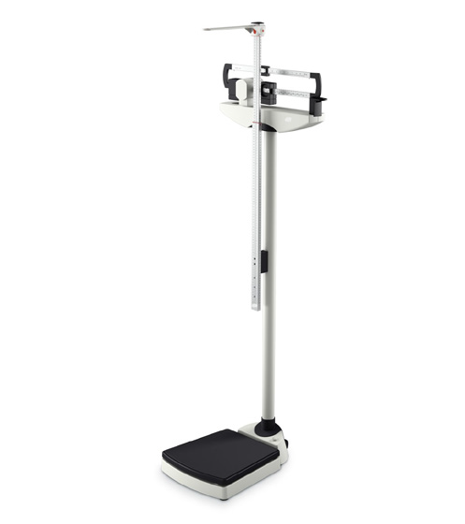
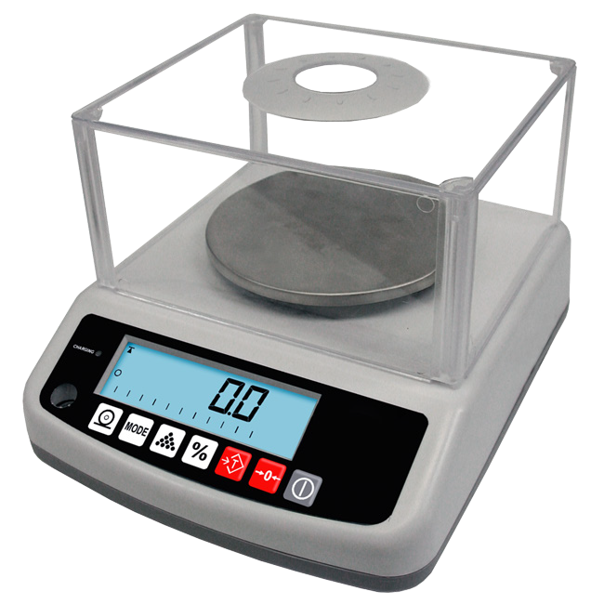
Področje uporabe neavtomatskih tehtnic
Skupina 1: Regulirano področje
Skupina 2: Neregulirano področje
Trgovine in tržnice
Domača uporaba
Osebna nega

Slide 8
Prepoznavanje reguliranega in nereguliranega
področja merilnih instrumentov po oznakah
Skupina 1:
Tehtnice, ki se uporabljajo za regulirane namene, morajo izpolnjevati posebne zahteve in predpise za zagotovitev, da omogočajo natančne in zanesljive meritve, hkrati pa zagotavljajo zaščito in pravično trgovino.
Skupina 2:
Neregulirane tehtnice se uporabljajo predvsem za domače ali notranje poslovne namene, kadar nepravilno merjenje ne bo ogrozilo varstva potrošnikov ali pravične trgovine in nima pravnih posledic.
Skupina 1
Zakonske tehtnice
Skupina 2
Nezakonske tehtnice
M24
0000

Slide 9
Odgovornosti spletnih prodajalcev in spletnih platform
Proizvajalec:
Oblikuje in proizvaja NAT;
Trži NAT pod svojim imenom ali blagovno znamko;
Sam ali kot uvoznik (proizvajalec s sedežem zunaj EU) da NAT na trg EU;
Pripravi izjavo EU o skladnosti;
Navede poštni naslov, na katerem je proizvajalec dosegljiv
Ponudnik storitev odpremnih skladišč:
Ponuja NAT na svoji spletni strani;
Ponuja dve od naslednjih storitev:
skladiščenje;
razpošiljanje;
pakiranje;
naslavljanje
Ponudnik storitev odpremnih skladišč NI:
proizvajalec;
uvoznik;
distributer NAT
Uvoznik:
Ustanovljen v EU;
Na trg EU prinese NAT iz tretje države.
Ni lastnik NAT
Distributer:
Omogoča dostopnost NAT na trgu EU;
Ni ne proizvajalec ne uvoznik NAT;
Opravljene storitve IZKLJUČUJEJO:
poštne storitve;
dostava paketov;
katere koli druge poštne storitve ali storitve tovornega prometa

Slide 10
Odgovornosti spletnih prodajalcev in spletnih platform
Tisti ki ponujajo merilne instrumente za regulirano področje jih večinoma štejemo za distributerje
Odgovornosti ponudnika spletnega mesta in storitve odpremnih skladišč kot distributerjev
Vsak distributer, ki ponuja NAT na reguliranem področju mora preveriti:
ali je instrumentu priložena izjava o skladnosti
opremljen z oznakam skladnosti (CE, M, leto, št. priglašenega organa)
ima priložena navodila in druge informacije v jeziku, ki ga potrošnik razume
ima številko, tip, serijo ali drug identifikacijski znak,
tehnično dokumentacijo
Distributer mora zagotoviti, da sta proizvajalec in uvoznik navedla svoje ime, registrirano trgovsko ime ali blagovno znamko ter na merilni instrument navede svoj kontaktni naslov.

Slide 11
Odgovornosti spletnih prodajalcev in spletnih platform
Odgovornosti ponudnika spletnega mesta in storitve odpremnih skladišč ki niso distributerji
Ponudnik spletnega mesta in ponudnik storitev odpremnih skladišč nosita veliko odgovornost, kadar za NAT, ki jo dobavljata, ni:
proizvajalca s sedežem v EU;
uvoznika, če proizvajalec nima sedeža v EU; ali
pooblaščenega zastopnika s pisnim pooblastilom proizvajalca, ki ga imenuje za opravljanje nekaterih nalog v imenu proizvajalca
Pri prodaji zakonskih tehtnic morata ponudnik spletišča in ponudnik storitev odpremnih skladišč zagotoviti:
izjavo o skladnosti
da je merilo opremljeno z oznakam skladnosti (CE, M, leto, št. priglašenega organa)
Ima priložena navodila in druge informacije v jeziku, ki ga potrošnik razume
ima številko, tip, serijo ali drug identifikacijski znak,
tehnično dokumentacijo

Slide 12
Zavajajoče oglaševanje
V skladu z Direktivo 2006/114/ES o zavajajočem in primerjalnem oglaševanju mora spletni prodajalec ali spletna platforma:
Zagotoviti, da je vsak oglas za neavtomatske tehtnice na njihovi spletni platformi pravilen in ne vsebuje napačnih ali zavajajočih informacij, ki bi lahko zavajale potrošnike;
Zagotoviti, da slike in besedilo, objavljeni v oglasih NAT, ne kažejo, da se lahko NAT uporablja za posebne namene, za katere niso uradno potrjeni. Na primer, domača tehtnica je predstavljena kot tehtnica za maloprodajno uporabo.
Navedejo jasne in pravilne informacije o tem, kje se lahko NAT uporablja in kje ne. To vključuje vse morebitne omejitve tehtnice, ki zagotavljajo, da so potrošniki pred nakupom v celoti obveščeni.

Slide 13
Zavajajoče oglaševanje
Spletni prodajalec mora upoštevati zahteve Direktive 2006/114/ES
o zavajajočem in primerjalnem oglaševanju
Če je na primer prikazana 15-kilogramska tehtnica za izračun cene s sadjem in zelenjavo v ozadju, bi to lahko pomenilo, da je tehtnica primerna za maloprodajo blaga po masi.
Če tehtnica ni overjena za ta namen, bi lahko bil oglas zavajajoč in zato v nasprotju z Direktivo 2006/114/ES.
Zavajajoče oglaševanje je opredeljeno kot vsaka promocija, ki bi lahko zavajala kupce, potrošnike in njihovo potrošniško vedenje ali škodovala konkurentom.

Slide 14
Zagotavljanja jasnih informacij o dovoljeni
uporabi tehtnic
POZOR
Ta tehtnica se ne sme uporabljati za kar koli od naslednjega (člen 3 Direktive 2014/31/EU):
Določitev mase za trgovinske posle;
Določitev mase za izračun cestnine, tarife, takse, premije, kazni, plačila,
nadomestila ali podobne vrste plačila;
Določitev mase za uporabo zakonov ali predpisov ali za izvedensko
mnenje v sodnih postopkih;
Določevanje mase v medicinski praksi za tehtanje pacientov za namene
spremljanja, diagnosticiranja in zdravljenja;
Določitev mase za sestavo zdravil na recept v lekarni in določitev mase
med analizami v medicinskih in farmacevtskih laboratorijih;
Določitev cene na podlagi mase za namene neposredne prodaje javnosti
in priprave predpakiranih izdelkov.
Če dobavitelj ni navedel, da je NAT primerna za katero koli zakonsko uporabo ter nima vseh zahtevanih oznak in dokumentov,
mora ponudnik spletne strani ali ponudnik storitev odpremnih skladišč pod spletni opis proizvoda vključiti naslednjo izjavo:

Slide 15
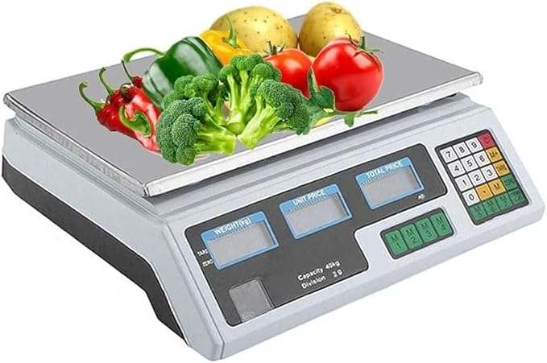
Povzetek
Obveznosti spletnih prodajalcev in spletnih platform:
Jasna opredelitev za kakšno področje uporabe je namenjen merilni instrument
Potrditev prisotnosti oznak skladnosti (fotografija ali napis)
Dosegljivost izjave o skladnosti
Dosegljivost druge dokumentacije
Dodatno opozorilo v primeru, da je merilo po videzu podobno tistem, ki se lahko uporablja na zakonskem področju (npr. neavtomatska tehtnica z izračunom cene).

Slide 16
Hvala

